Slide 1
With the support of the Erasmus+ programme of the European Union. This document and its contents reflects the views only of the authors, and the Commission cannot be held responsible for any use which may be made of the information contained therein.
Storia, Ruolo e Sviluppo delle Rotte Romane
Cultura

Slide 2
Obiettivi e traguardi
Alla fine di questo modulo conoscerai:
• le principali strade romane europee
• la storia base delle strade Romane europee
• lo sviluppo delle strade Romane europee
Il ruolo delle strade Romane europee durante l’Impero Romano

Slide 3
Ingegneria Romana
“La straordinaria grandezza dell'Impero Romano si manifesta soprattutto in tre cose: gli acquedotti, le strade asfaltate e la costruzione degli scarichi”.
Dionigi di Alicarnasso,
Antichità romane, 3.67.5

Slide 4
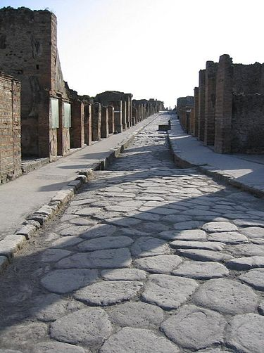
Tipi di Strade Romane
Viae publicae: connettevano importanti città, come le moderne autostrade
Viae vicinales: strade locali che connettevano piccoli insediamenti o villaggi (“vici”)
Viae privatae: strade private o di campagna

Slide 5
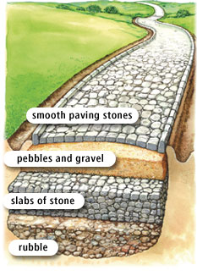
Costruzione di strade Romane
Realizzate in strati per resistere ad inondazioni e rischi ambientali
Strade larghe da 1 a 7 metri
Sono state costruite nella maniera più rettilinea possibile!

Slide 6
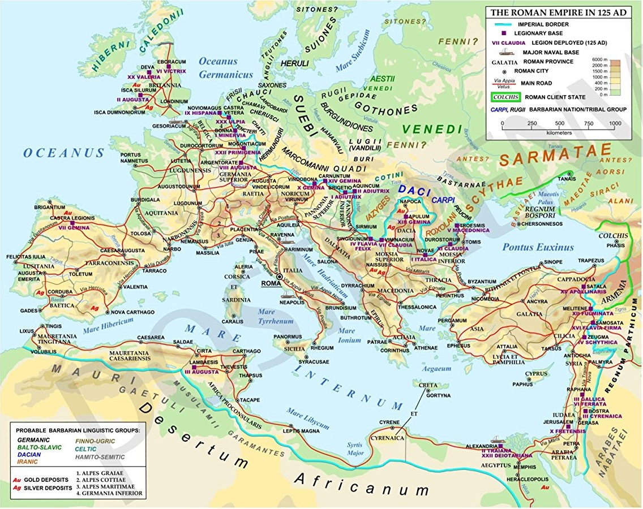
Rotte Romane in Europa
Via Appia :
È la prima e più famosa grande strada Romana!
La rete si è diffusa in tutto l’Impero...
Dalla Gran Bretagna alla Siria!

Slide 7
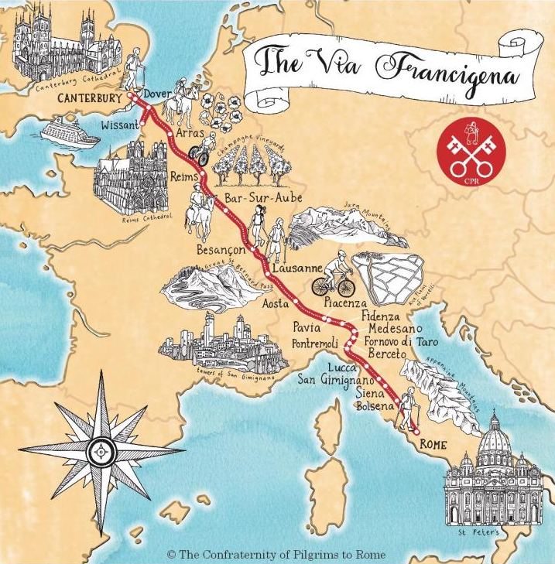
Un Caso Speciale: La Via Francigena
“La strada che viene dalla Francia”
Importante percorso medievale lungo 2000Km da Canterbury (Inghilterra) a Roma.
Passa attraverso l’Inghilterra, la Francia, la Svizzera e l’Italia.
I pellegrini raggiungevano la Puglia e da lì salpavano per la terra Santa.
image source: https://pilgrimstorome.org.uk/the-via-francigena/

Slide 8
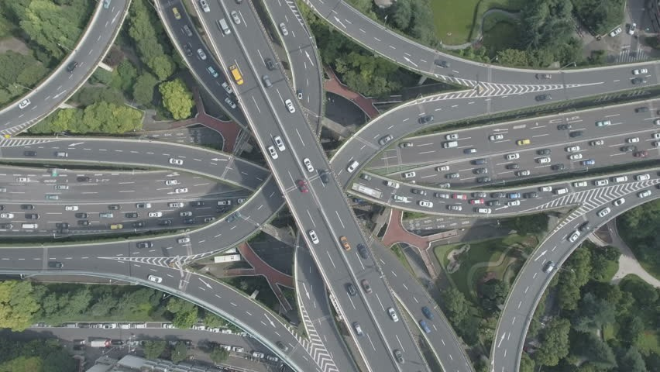
Ruolo della Rete Stradale
Attività economiche
connettività
1. Maggiore fluidità d’informazione
2. Integrazione culturale accresciuta

Slide 9
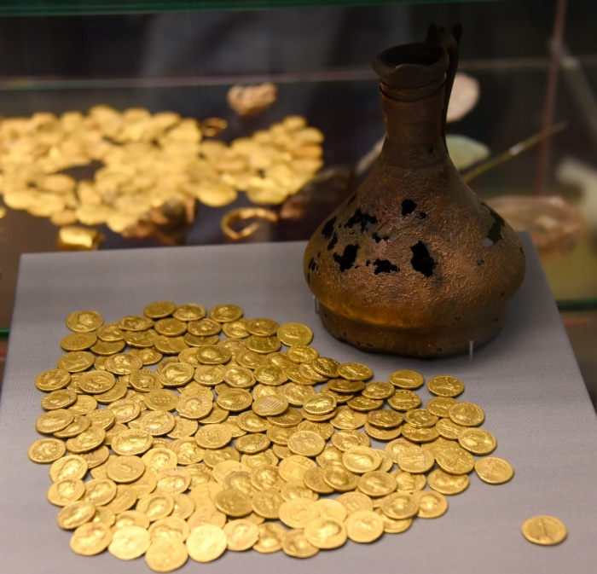
Ruolo della Rete delle Strade Romane
Specializzazione dei manufatti
Scambio di beni
Assimilazione di preferenze, valori, attitudini
Garanzia di fabbisogno alimentare
Interazione Interpersonale
Migrazione
Scambi tecnologici e culturali
Image by Osama Shukir Muhammed Amin (CC BY-NC-SA)

Slide 10
Le Strade Romane nel Medio Evo
Nessuno sviluppo tecnologico per le Strade Romane!
Perchè?
Le comunità erano organizzate in piccoli stati (feudalesimo);
Per la presenza di malattie mortali, di calamità, di guerre;
La mobilità delle popolazioni non era considerata necessaria e anzi potenzialmente dannosa.
Un caso eccezionale fu l’ Itinerario Varangiano (la sua parte principale era il corso d’acqua)

Slide 11
L’Itinerario Varangiano
Itinerario acquatico medievale attraverso il fiume Dnepr.
Connetteva la Scandinavia, la Rus 'di Kiev, l'Impero Romano d'Oriente e Costantinopoli.
L’Itinerario Varangiano (linea gialla nella mappa)
image source: https://www.asncvikingage.com/vikings-east

Slide 12
Grazie per l’attenzione !
With the support of the Erasmus+ programme of the European Union. This document and its contents reflects the views only of the authors, and the Commission cannot be held responsible for any use which may be made of the information contained therein.

